Slide 1
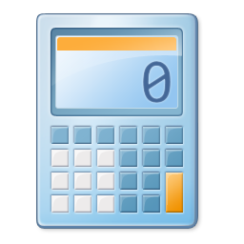
Accesorios de Windows

Slide 2
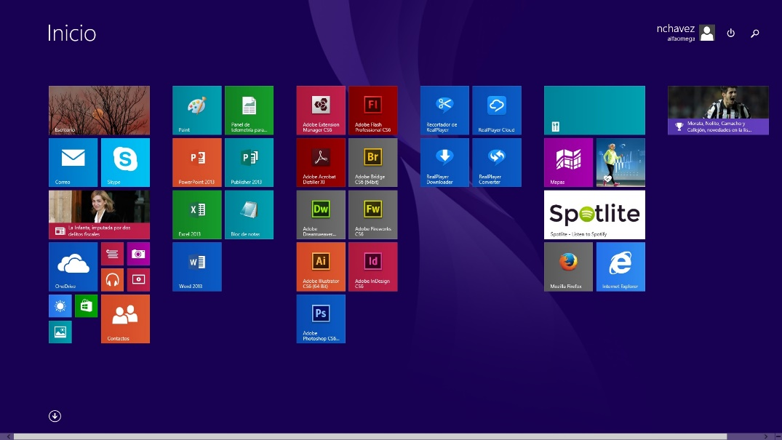
Accesorios de Windows
Desde el Inicio se da clic en la fecha inferior izquierda y lleva a las Aplicaciones, puedes llegar a la sección Accesorios de Windows.

Slide 3
Paint
2
3
4
1
Menú de control
Barra de herramientas de acceso rápido
Barra de título
Botones de control
Ficha Archivo
Fichas o pestañas
Cinta de opciones
Reglas
Pizarra o área de dibujo
Apuntador o puntero
Barra de estado
Zoom
5
6
7
9
8
10
11
12
Paint es una herramienta de dibujo que te permitirá crear dibujos de gran calidad, con características que se encuentran en aplicaciones costosas.

Slide 4
Cinta de opciones Inicio
Color para el botón izquierdo
Cuadro de colores
Color para el botón derecho

Slide 5
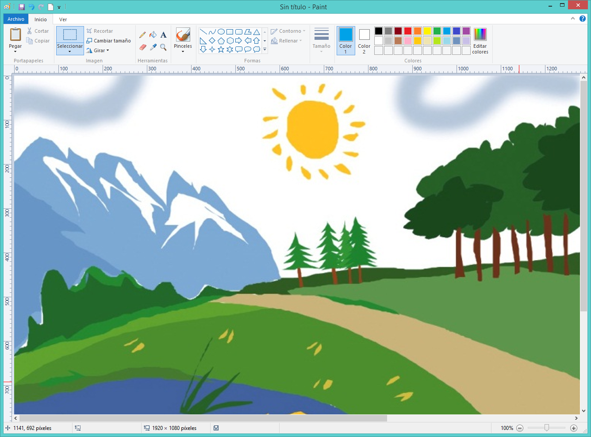
Paint

Slide 6
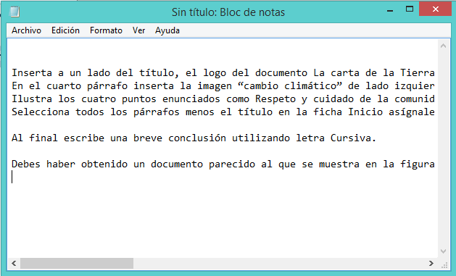
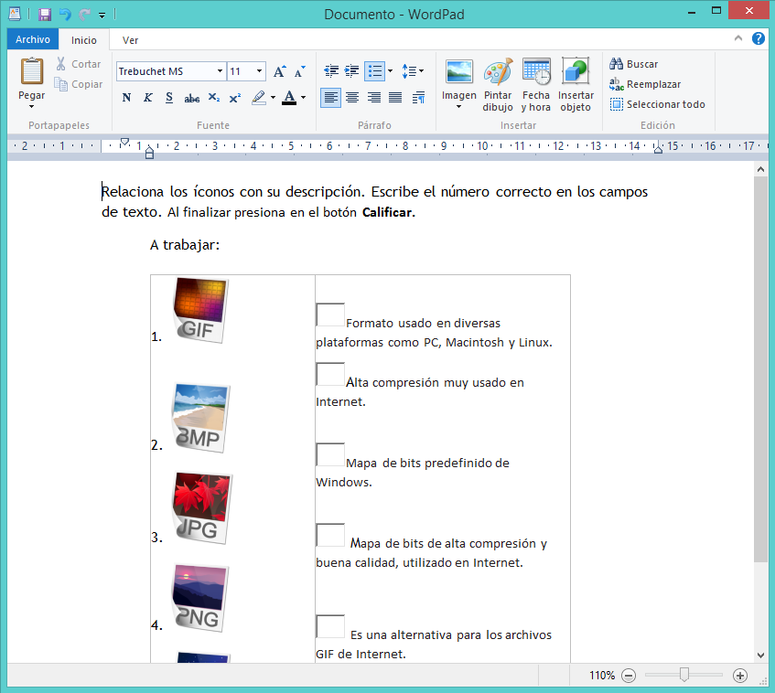
Procesamiento de textos
Bloc de notas
WordPad

Slide 7
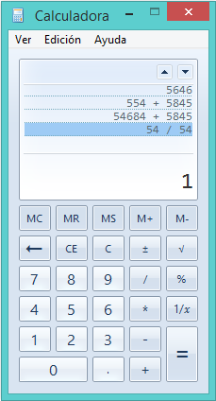
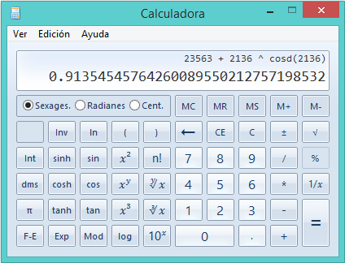
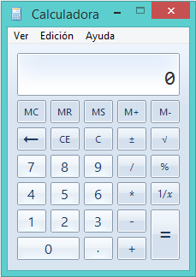
Las calculadoras de Windows
Historial
Con el menú Ver se puede seleccionar cualquiera de las calculadoras de Windows 2013: Estándar, Científica, Programador o Estadísticas. En el mismo menú puedes seleccionar Historial para abrir una ventana donde se ven los cálculos realizados con anterioridad.

